Slide 1
Unity Physics Training
Introduction to Fusion
第1版：2022/8/1
Notes:
PPTに付随するアニメーションもご活用ください。

Slide 2
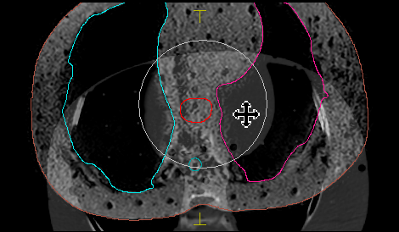
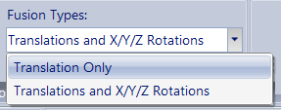
Objectives
Rigid Registration が使用される状況の理解
Deformable Registrationが使用される状況の理解

Slide 3
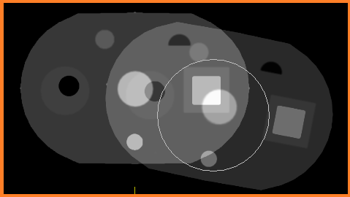
What is Fusion?
Image fusionは、異なるソースからの画像の配置
融合された画像は、個々の画像セットから判断できない被写体の情報を抽出するために使用される。
融合されている2つのイメージセット間に関係があることを前提としている。

Slide 4
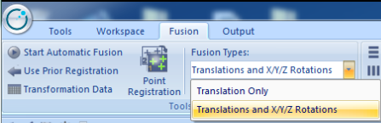
Monaco Fusion Algorithms
How is Fusion Used in Monaco?
Rigid Registration:
  相互情報量アルゴリズムまたはポイントtoポイントレジストレーション
  輪郭を描く目的で2つの画像セットの位置を合わせるために使用される（初期計画の作成）。
  アイソセンターの位置合わせ（Adaptedプランの作成）とアイソセンターのコピー（GenerationがRigidに設定されている場合はAdapt to Shapeワークフロー）をリファレンス画像セットから毎日の画像セットにコピーするために使用される。
Deformable Registration:
  リファレンス画像セットから毎日の画像セットに輪郭を変形するために使用（GenerationがDeformに設定されている場合は、Adapt to Shapeワークフローで行われる）

Slide 5
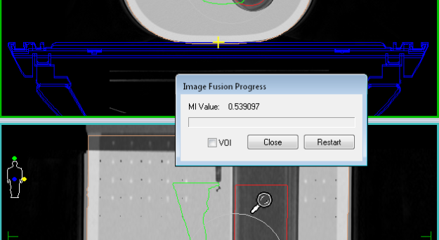
Rigid Registration
Mutual Information
Objectives
・Rigid Registration が使用される
状況の理解
・相互情報量アルゴリズムがどのように
機能するかを学ぶ

Slide 6
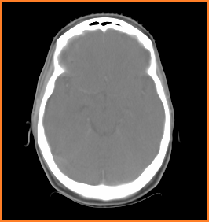
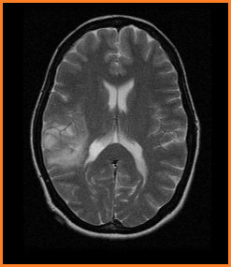
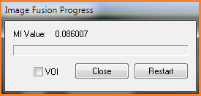
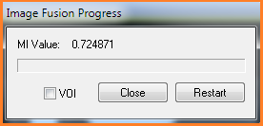
Fusion for Initial Plan Creation
Rigid Registration Method
・画像間の相互情報量(Mutual Information)が
最大化されるまで、画像セットの配置が調整される。
・解剖学的構造のオーバーラップが最適化されると、
MIは最大値になる。
Wells, W. et al. (1996) Multi-modal volume registration by maximization of mutual information. Medical Image Analysis, 1, 35-51.

Slide 7

Monaco Algorithms
Automatic Fusion – Mutual Information
CT + MR、CT + CT、CT + PET、MR + PETなどの様々な画像モダリティからのデータで使用できる手法
Registrationが向上すると、MIが増加し、最も一致度が良い場所で最大となる。
Unityの場合は、Translation Onlyモードで使用する。

Slide 8
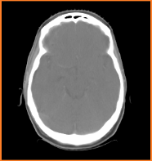
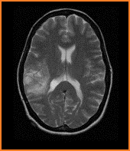
Rigid Registration Algorithm Workflow
Process Overview
類似性メトリックを計算する
初期配置
リファレンス
画像
対象
画像
配置を
調整する

Slide 9
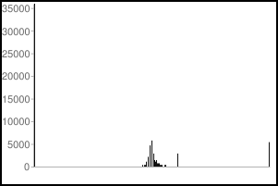
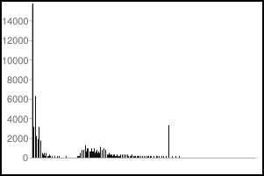
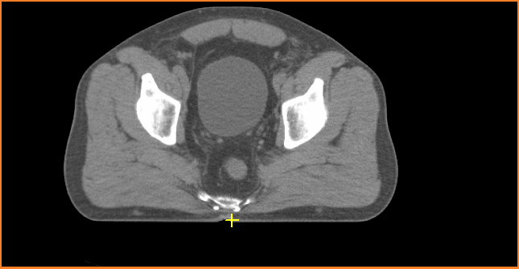
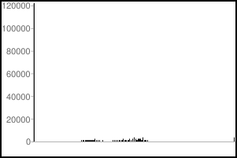
Mutual Information
3つのヒストグラム全てに、背景のスパイクがある
Probability Distribution
グレー値の確率分布は、各グレー値が画像内で発生する回数をカウントし、それらの数を発生の総数で割ることによって推定できる。
Pixel value
脳の画像にはピークがある
Pixel value
前立腺のヒストグラムはより拡散している
Pixel value
Pluim, JPW. et al. (2003) Mutual information based registration of medical images: a survey. IEEE Tranactions on Medical Imaging, Vol. XX, NO Y

Slide 10
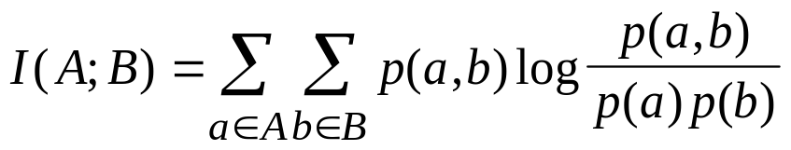
Mutual Information
MI:重複データの統計的類似性の測定
MIの定義:
  A , Bは画像そのもの
  p(a) および p(b) =画像AおよびBの確率分布
  p(a,b) =重なり合うボクセルの結合ヒストグラムの確率分布
  ‘a’ と ‘b’は画像のグレースケール値
(1)
Pluim, JPW. et al. (2003) Mutual information based registration of medical images: a survey. IEEE Tranactions on Medical Imaging, Vol. XX, NO Y

Slide 11
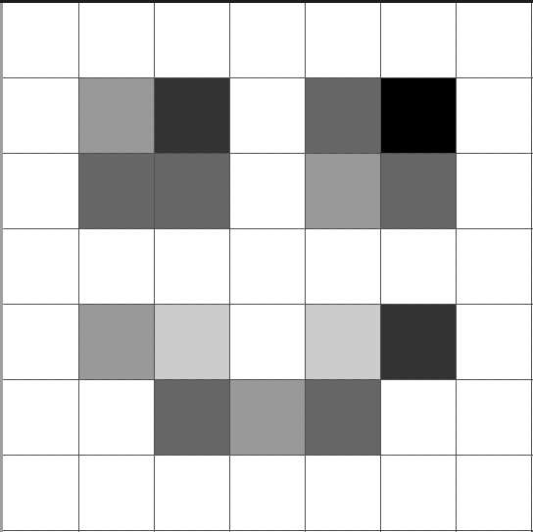

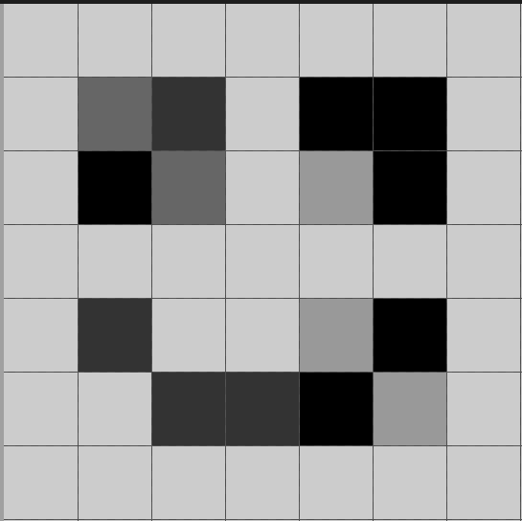

Grayscale Registration Algorithm
Normalized Mutual Information Example – Poor Alignment
各セルの数値ペアは、結合ヒストグラムを作成するために使用される
1 | 1 | 1 | 1 | 1 | 1 | 1
1 | 3 | 5 | 1 | 4 | 6 | 1
1 | 4 | 4 | 1 | 3 | 4 | 1
1 | 1 | 1 | 1 | 1 | 1 | 1
1 | 3 | 2 | 1 | 2 | 5 | 1
1 | 1 | 4 | 3 | 4 | 1 | 1
1 | 1 | 1 | 1 | 1 | 1 | 1
1 | 1 | 1 | 1 | 1 | 1 | 1
1 | 3 | 5 | 1 | 4 | 6 | 1
1 | 4 | 4 | 1 | 3 | 4 | 1
1 | 1 | 1 | 1 | 1 | 1 | 1
1 | 3 | 2 | 1 | 2 | 5 | 1
1 | 1 | 4 | 3 | 4 | 1 | 1
1 | 1 | 1 | 1 | 1 | 1 | 1
2 | 2 | 2 | 2 | 2 | 2 | 2
2 | 4 | 5 | 2 | 6 | 6 | 2
2 | 6 | 4 | 2 | 3 | 6 | 2
2 | 2 | 2 | 2 | 2 | 2 | 2
2 | 5 | 2 | 2 | 3 | 6 | 2
2 | 2 | 5 | 5 | 6 | 3 | 2
2 | 2 | 2 | 2 | 2 | 2 | 2
2 | 2 | 2 | 2 | 2 | 2 | 2
2 | 4 | 5 | 2 | 6 | 6 | 2
2 | 6 | 4 | 2 | 3 | 6 | 2
2 | 2 | 2 | 2 | 2 | 2 | 2
2 | 5 | 2 | 2 | 3 | 6 | 2
2 | 2 | 5 | 5 | 6 | 3 | 2
2 | 2 | 2 | 2 | 2 | 2 | 2
画像は上部でトリミングされている
画像は下部でトリミングされている

Slide 12
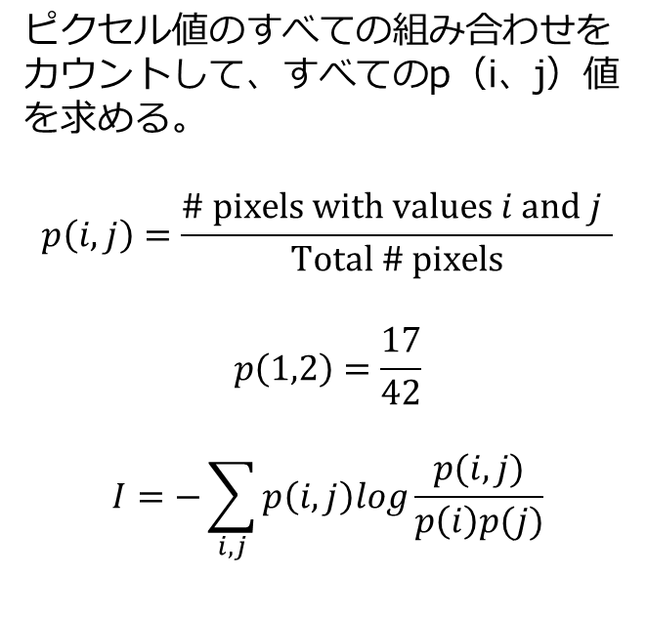
Grayscale Registration Algorithm
ピクセル値のすべての組み合わせをカウントして、すべてのp（i、j）値を求める。
$$p\left(i,j\right)=\frac{\# pixels with values i and j }{Total \# pixels}$$
$$p\left(1,2\right)=\frac{17}{42}$$
$$I=−\sum_{i,j}{p\left(i,j\right)log\frac{p(i,j)}{p\left(i\right)p(j)}}$$
Normalized Mutual Information – Poor Alignment
1 | 1 | 1 | 1 | 1 | 1 | 1
1 | 3 | 5 | 1 | 4 | 6 | 1
1 | 4 | 4 | 1 | 3 | 4 | 1
1 | 1 | 1 | 1 | 1 | 1 | 1
1 | 3 | 2 | 1 | 2 | 5 | 1
1 | 1 | 4 | 3 | 4 | 1 | 1
1 | 1 | 1 | 1 | 1 | 1 | 1
ボクセルペアのカウント(1,6)
ボクセルペアのカウント(1,2)
2 | 2 | 2 | 2 | 2 | 2 | 2
2 | 4 | 5 | 2 | 6 | 6 | 2
2 | 6 | 4 | 2 | 3 | 6 | 2
2 | 2 | 2 | 2 | 2 | 2 | 2
2 | 5 | 2 | 2 | 3 | 6 | 2
2 | 2 | 5 | 5 | 6 | 3 | 2
2 | 2 | 2 | 2 | 2 | 2 | 2
6 | 4 | 0 | 1 | 1 | 0 | 0
5 | 3 | 0 | 0 | 1 | 0 | 0
4 | 1 | 0 | 0 | 1 | 0 | 0
3 | 2 | 0 | 0 | 1 | 0 | 0
2 | 17 | 2 | 3 | 2 | 2 | 1
1 | 0 | 0 | 0 | 0 | 0 | 0
 | 1 | 2 | 3 | 4 | 5 | 6
Voxel value axes for each image.

Slide 13
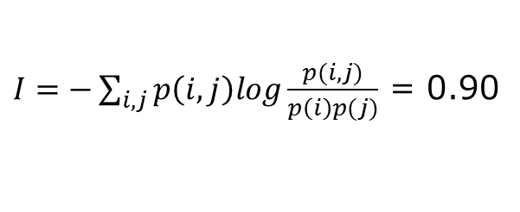
Grayscale Registration Algorithm
Normalized Mutual Information – Poor Alignment
42で除算してp（i、j）に変換する
p(i,j)logp(i,j)
6 | 4 | 0 | 1 | 1 | 0 | 0
5 | 3 | 0 | 0 | 1 | 0 | 0
4 | 1 | 0 | 0 | 1 | 0 | 0
3 | 2 | 0 | 0 | 1 | 0 | 0
2 | 17 | 2 | 3 | 2 | 2 | 1
1 | 0 | 0 | 0 | 0 | 0 | 0
 | 1 | 2 | 3 | 4 | 5 | 6
6 | 0.10 | 0.00 | 0.02 | 0.02 | 0.00 | 0.00
5 | 0.07 | 0.00 | 0.00 | 0.02 | 0.00 | 0.00
4 | 0.02 | 0.00 | 0.00 | 0.02 | 0.00 | 0.00
3 | 0.05 | 0.00 | 0.00 | 0.02 | 0.00 | 0.00
2 | 0.40 | 0.05 | 0.07 | 0.05 | 0.05 | 0.02
1 | 0.00 | 0.00 | 0.00 | 0.00 | 0.00 | 0.00
 | 1 | 2 | 3 | 4 | 5 | 6
6 | -0.10 | 0.00 | 0.00 | -0.04 | 0.00 | 0.00
5 | -0.08 | 0.00 | 0.00 | -0.04 | 0.00 | 0.00
4 | -0.04 | 0.00 | 0.00 | -0.04 | 0.00 | 0.00
3 | -0.06 | 0.00 | 0.00 | -0.04 | 0.00 | 0.00
2 | -0.16 | -0.06 | -0.08 | -0.06 | -0.06 | -0.04
1 | 0 | 0 | 0 | 0 | 0 | 0
 | 1 | 2 | 3 | 4 | 5 | 6
$I=−\sum_{i,j}{p\left(i,j\right)log\frac{p(i,j)}{p\left(i\right)p(j)}}$ = 0.90

Slide 14
Grayscale Registration Algorithm
Normalized Mutual Information -Good Alignment
1 | 1 | 1 | 1 | 1 | 1 | 1
1 | 3 | 5 | 1 | 4 | 6 | 1
1 | 4 | 4 | 1 | 3 | 4 | 1
1 | 1 | 1 | 1 | 1 | 1 | 1
1 | 3 | 2 | 1 | 2 | 5 | 1
1 | 1 | 4 | 3 | 4 | 1 | 1
1 | 1 | 1 | 1 | 1 | 1 | 1
1 | 1 | 1 | 1 | 1 | 1 | 1
1 | 3 | 5 | 1 | 4 | 6 | 1
1 | 4 | 4 | 1 | 3 | 4 | 1
1 | 1 | 1 | 1 | 1 | 1 | 1
1 | 3 | 2 | 1 | 2 | 5 | 1
1 | 1 | 4 | 3 | 4 | 1 | 1
1 | 1 | 1 | 1 | 1 | 1 | 1
2 | 2 | 2 | 2 | 2 | 2 | 2
2 | 4 | 5 | 2 | 6 | 6 | 2
2 | 6 | 4 | 2 | 3 | 6 | 2
2 | 2 | 2 | 2 | 2 | 2 | 2
2 | 5 | 2 | 2 | 3 | 6 | 2
2 | 2 | 5 | 5 | 6 | 3 | 2
2 | 2 | 2 | 2 | 2 | 2 | 2
2 | 2 | 2 | 2 | 2 | 2 | 2
2 | 4 | 5 | 2 | 6 | 6 | 2
2 | 6 | 4 | 2 | 3 | 6 | 2
2 | 2 | 2 | 2 | 2 | 2 | 2
2 | 5 | 2 | 2 | 3 | 6 | 2
2 | 2 | 5 | 5 | 6 | 3 | 2
2 | 2 | 2 | 2 | 2 | 2 | 2
画像のトリミングはない

Slide 15
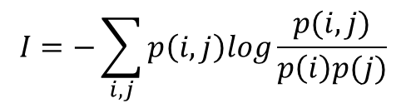
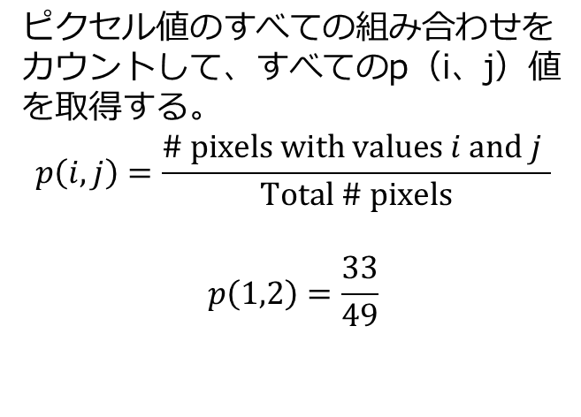
Grayscale Registration Algorithm
ピクセル値のすべての組み合わせをカウントして、すべてのp（i、j）値を取得する。
$$p\left(i,j\right)=\frac{\# pixels with values i and j }{Total \# pixels}$$
$$p\left(1,2\right)=\frac{33}{49}$$
Normalized Mutual Information – Good Alignment
1 | 1 | 1 | 1 | 1 | 1 | 1
1 | 3 | 5 | 1 | 4 | 6 | 1
1 | 4 | 4 | 1 | 3 | 4 | 1
1 | 1 | 1 | 1 | 1 | 1 | 1
1 | 3 | 2 | 1 | 2 | 5 | 1
1 | 1 | 4 | 3 | 4 | 1 | 1
1 | 1 | 1 | 1 | 1 | 1 | 1
2 | 2 | 2 | 2 | 2 | 2 | 2
2 | 4 | 5 | 2 | 6 | 6 | 2
2 | 6 | 4 | 2 | 3 | 6 | 2
2 | 2 | 2 | 2 | 2 | 2 | 2
2 | 5 | 2 | 2 | 3 | 6 | 2
2 | 2 | 5 | 5 | 6 | 3 | 2
2 | 2 | 2 | 2 | 2 | 2 | 2
6 | 0 | 0 | 0 | 4 | 1 | 1
5 | 0 | 0 | 2 | 1 | 1 | 0
4 | 0 | 0 | 1 | 1 | 0 | 0
3 | 1 | 1 | 1 | 0 | 0 | 0
2 | 33 | 1 | 0 | 0 | 0 | 0
1 | 0 | 0 | 0 | 0 | 0 | 0
 | 1 | 2 | 3 | 4 | 5 | 6
$$I=−\sum_{i,j}{p\left(i,j\right)log\frac{p(i,j)}{p\left(i\right)p(j)}}$$

Slide 16
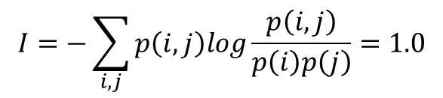
Grayscale Registration Algorithm
Normalized Mutual Information – Good Registration
49で割ってp（i、j）に変換する
p(i,j)logp(i,j)
6 | 0 | 0 | 0 | 4 | 1 | 1
5 | 0 | 0 | 2 | 1 | 1 | 0
4 | 0 | 0 | 1 | 1 | 0 | 0
3 | 1 | 1 | 1 | 0 | 0 | 0
2 | 33 | 1 | 0 | 0 | 0 | 0
1 | 0 | 0 | 0 | 0 | 0 | 0
 | 1 | 2 | 3 | 4 | 5 | 6
6 | 0.00 | 0.00 | 0.00 | 0.08 | 0.02 | 0.02
5 | 0.00 | 0.00 | 0.04 | 0.02 | 0.02 | 0.00
4 | 0.00 | 0.00 | 0.02 | 0.02 | 0.00 | 0.00
3 | 0.02 | 0.02 | 0.02 | 0.00 | 0.00 | 0.00
2 | 0.67 | 0.02 | 0.00 | 0.00 | 0.00 | 0.00
1 | 0.00 | 0.00 | 0.00 | 0.00 | 0.00 | 0.00
 | 1 | 2 | 3 | 4 | 5 | 6
6 | 0 | 0 | 0 | -0.089 | -0.034 | -0.034
5 | 0 | 0 | -0.057 | -0.034 | -0.034 | 0
4 | 0 | 0 | -0.034 | -0.034 | 0 | 0
3 | -0.034 | -0.034 | -0.034 | 0.0000 | 0 | 0
2 | -0.116 | -0.034 | 0 | 0 | 0 | 0
1 | 0 | 0 | 0 | 0 | 0 | 0
 | 1 | 2 | 3 | 4 | 5 | 6
$$I=−\sum_{i,j}{p\left(i,j\right)log\frac{p\left(i,j\right)}{p\left(i\right)p\left(j\right)}}=1.0$$

Slide 17
Grayscale Registration Algorithm
Normalized Mutual Information
6 | 4 | 0 | 1 | 1 | 0 | 0
5 | 3 | 0 | 0 | 1 | 0 | 0
4 | 1 | 0 | 0 | 1 | 0 | 0
3 | 2 | 0 | 0 | 1 | 0 | 0
2 | 17 | 2 | 3 | 2 | 2 | 1
1 | 0 | 0 | 0 | 0 | 0 | 0
 | 1 | 2 | 3 | 4 | 5 | 6
6 | 0.10 | 0.00 | 0.02 | 0.02 | 0.00 | 0.00
5 | 0.07 | 0.00 | 0.00 | 0.02 | 0.00 | 0.00
4 | 0.02 | 0.00 | 0.00 | 0.02 | 0.00 | 0.00
3 | 0.05 | 0.00 | 0.00 | 0.02 | 0.00 | 0.00
2 | 0.40 | 0.05 | 0.07 | 0.05 | 0.05 | 0.02
1 | 0.00 | 0.00 | 0.00 | 0.00 | 0.00 | 0.00
 | 1 | 2 | 3 | 4 | 5 | 6
6 | -0.10 | 0.00 | 0.00 | -0.04 | 0.00 | 0.00
5 | -0.08 | 0.00 | 0.00 | -0.04 | 0.00 | 0.00
4 | -0.04 | 0.00 | 0.00 | -0.04 | 0.00 | 0.00
3 | -0.06 | 0.00 | 0.00 | -0.04 | 0.00 | 0.00
2 | -0.16 | -0.06 | -0.08 | -0.06 | -0.06 | -0.04
1 | 0 | 0 | 0 | 0 | 0 | 0
 | 1 | 2 | 3 | 4 | 5 | 6
Poor Alignment
I = 0.90
6 | 0 | 0 | 0 | 4 | 1 | 1
5 | 0 | 0 | 2 | 1 | 1 | 0
4 | 0 | 0 | 1 | 1 | 0 | 0
3 | 1 | 1 | 1 | 0 | 0 | 0
2 | 33 | 1 | 0 | 0 | 0 | 0
1 | 0 | 0 | 0 | 0 | 0 | 0
 | 1 | 2 | 3 | 4 | 5 | 6
6 | 0.00 | 0.00 | 0.00 | 0.08 | 0.02 | 0.02
5 | 0.00 | 0.00 | 0.04 | 0.02 | 0.02 | 0.00
4 | 0.00 | 0.00 | 0.02 | 0.02 | 0.00 | 0.00
3 | 0.02 | 0.02 | 0.02 | 0.00 | 0.00 | 0.00
2 | 0.67 | 0.02 | 0.00 | 0.00 | 0.00 | 0.00
1 | 0.00 | 0.00 | 0.00 | 0.00 | 0.00 | 0.00
 | 1 | 2 | 3 | 4 | 5 | 6
6 | 0.00 | 0.00 | 0.00 | -0.09 | -0.03 | -0.03
5 | 0.00 | 0.00 | -0.06 | -0.03 | -0.03 | 0.00
4 | 0.00 | 0.00 | -0.03 | -0.03 | 0.00 | 0.00
3 | -0.03 | -0.03 | -0.03 | 0.00 | 0.00 | 0.00
2 | -0.12 | -0.03 | 0.00 | 0.00 | 0.00 | 0.00
1 | 0.00 | 0.00 | 0.00 | 0.00 | 0.00 | 0.00
 | 1 | 2 | 3 | 4 | 5 | 6
Good Alignment
I = 1.0

Slide 18
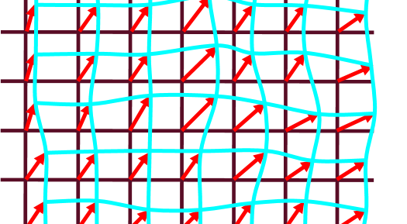
Deformable Registration
Objectives
・Deformable Registration Algorithmの
ワークフローの理解
・Deformable Registration AlgorithmがRigid
Registration Algorithmとどのように関連
しているかの理解

Slide 19



Deformable Registration
Deformable Registrationには、開始点として独自のRigid Registrationが含まれる。
最初のRigid Registrationを開始点として使用しない。
これは、Adapt to Shapeワークフローを選択したときにバックグラウンドで発生する自動プロセス

Slide 20
Deformable Registration
What is Deformable Registration?
Red: Fixed Image
Blue: Moving Image
変換は3Dフィールド
各ベクトルは他のベクトルから独立している。
多くの自由度（回転、平行移動、スケーリング、せん断）。 反復変形を非常に小さく保ち、ガウス平滑化によってフィールドを平滑化することにより、特異点を回避する。 これにより、フィールドがスムーズに保たれる。

Slide 21






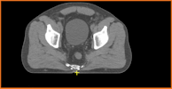

Multiresolution Process
2.レジストレーションプロセスを開始
1.画像のピラミッドを構築
大きな変形はCoarse(粗い)レベルで行う。
コンバージェンスの高速化
変形フィールドがアップサンプリングされ、次のレベルの開始点として使用される。
Deformable Registrationワークフロー（初期配置を除く）は、ピラミッドの各レベルに対して実行される。
3.レジストレーションプロセスを終了
Registration
Registration
Registration
Registration
Registration
Reference Image
Subject Image
DVF（Deformation Vector Field）を使用したレジストレーションプロセス

Slide 22
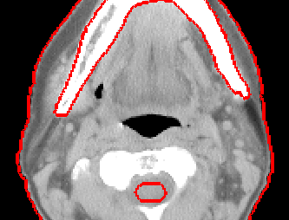
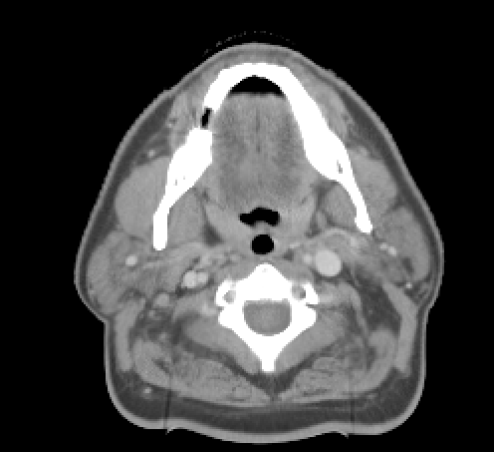
Coarse Phase
Block-Matching
画像は大きなブロックに分割される。
これらのブロックは、個々のボクセルの代わりにRegistrationされる。

Slide 23
Dense Phase
Per-voxel deformation
Denseフェーズでは、個々のボクセルが整列される。
前のフェーズのベクトル場がリサンプリングされ、開始点として使用される。
解像度と自由度を徐々に上げる。

Slide 24
Deformable Registration Algorithm Workflow
Process Overvie
初期変換
類似性メトリック
リファレンス
画像
対象
画像
リサンプリング：
アルゴリズムは、変換を適用した後、対象の画像をリサンプリングする。 リファレンス画像と対象画像が比較され、類似性メトリックが再計算される。 収束が満たされるまで、画像はオプティマイザに送り返される。
オプティマイザ
変換モデル:
Deformation Vector Field
オプティマイザ：
Gradient Descent:最急降下法
変換モデルの変換パラメーターを調整する。
類似性メトリック：
ボクセル間の類似性を計算するために使用される。 類似性メトリックは、画像のモダリティと解剖学的領域によって異なる。
初期変換:
アライメントなどが対象画像に適用される。
繰り返す：
最適化>変換>類似性メトリックの計算は、画像ピラミッドのレベルごとに複数回繰り返される。
変換モデル
29

Slide 25
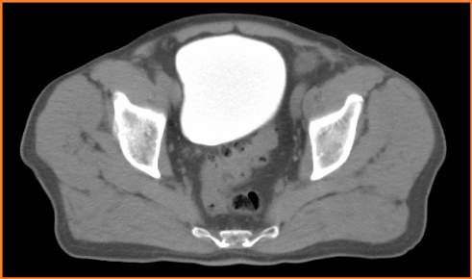
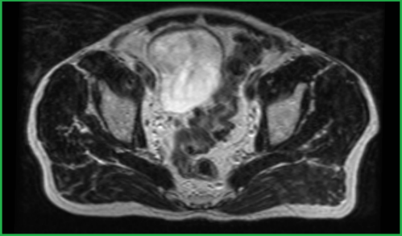
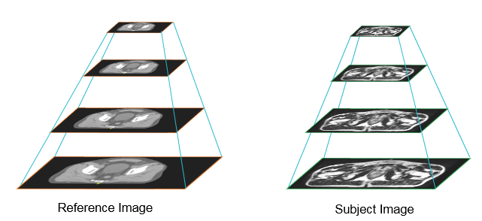
Online Adaptive
CT-MR
多重解像度
画像ピラミッド
初期レジストレーション
画像ピラミッドは、リジッドレジストレーション内で使用される。 したがって、2つの類似性メトリックが使用される。
1. 初期レジストレーションは、正規化された相互情報量（前のセクションの説明と同様）が使用される。
2. 各多重解像度レベルの「初期変換」は、前の（Coase「粗い」）レベルからの変換結果
CT強度トリミング
次に、別の多重解像度ピラミッドを構築して、 Denseデフォーマブルレジストレーションを実行する。
骨の解剖学的構造を強調するために、強度範囲をトリミングする。
ボクセルごとに正規化された相互情報量
多重解像度
画像ピラミッド
Denseデフォーマブルレジストレーション
多重解像度画像ピラミッドを構築する

Slide 26
Online Adaptive
CT-CT, MR-MR
多重解像度
画像ピラミッド
初期レジストレーション
(CT-MRと同じ)
このプロセスは、CTおよびMR画像セットをレジストレーションするときに見たような多重解像度ピラミッドの作成から始まる。
2番目の画像ピラミッドは、Coarse Deformable Registrationフェーズ用に作成される。
類似性メトリックは、個々のボクセルではなく、正規化された平均二乗距離（CT-CBCT）または画像内のブロックの絶対差の合計（CT-CT、MR-MR）のいずれか
初期レジストレーションはRigid Registration
ピラミッドの最初のレベルの初期Registrationは、正規化相互情報量アルゴリズムを使用する。
2. ピラミッドの他のレベルの最初の
Registrationは、前のレベルのRegistration
の結果となる。
強度トリミング(CT)
多重解像度画像ピラミッドは、Denseデフォーマブルレジストレーションフェーズ用に構築されている。 ここで使用される類似性メトリックは、ローカル相互相関
多重解像度
画像ピラミッド
骨の解剖学的構造を強調するために、強度範囲をトリミングする。
Coarseデフォーマブル
レジストレーション
多重解像度
画像ピラミッド
Denseデフォーマブル
レジストレーション

Slide 27
Putting it all together
類似性
メトリック
リジッド
リサンプラー
オプティマイザ
Coarse
デフォーマブル
変換モデル
Dense
デフォーマブル
類似性
メトリック
リサンプラー
オプティマイザ
変換モデル
類似性
メトリック
リサンプラー
オプティマイザ
変換モデル

Slide 28
Putting it all together
類似性
メトリック
リジッド
リサンプラー
オプティマイザ
Coarse
デフォーマブル
変換モデル
Dense
デフォーマブル
類似性
メトリック
リサンプラー
オプティマイザ
変換モデル
類似性
メトリック
リサンプラー
オプティマイザ
変換モデル

Slide 29
Putting it all together
類似性
メトリック
リジッド
リサンプラー
オプティマイザ
Coarse
デフォーマブル
変換モデル
Dense
デフォーマブル
類似性
メトリック
リサンプラー
オプティマイザ
変換モデル

Slide 30
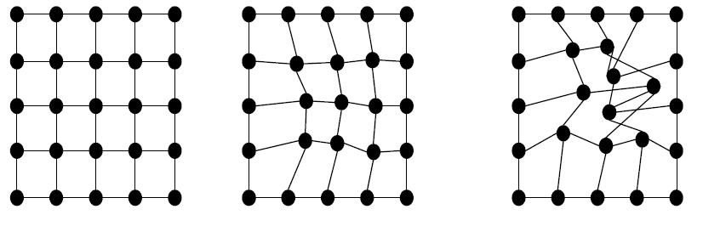
DVF Regularization
フィールドが滑らかで、折り目がないことを確認する。
空間ガウスフィルターが反復ごとにフィールドに適用される。
Original
Deformed: valid
Invalid: folding

Slide 31
Evaluation of Results

Slide 32
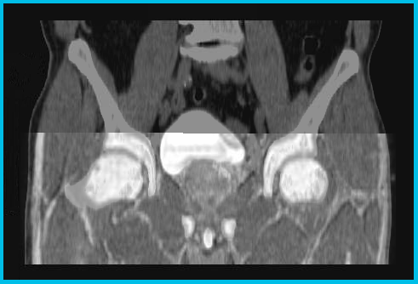
Evaluation of Results
Algorithm Limitations
Deformable Registrationはどのような場合に悪い結果となるか
2つの画像セットの視野が大きく異なる場合（10スライスと100スライス）、Registrationの結果が悪くなる可能性がある。
大きく異なる領域（頭と首から肺へ）
モダリティの不適切な混合（DWIからT2）
質の悪い画像
腹臥位/仰臥位の不一致

Slide 33

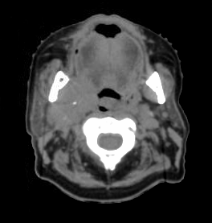
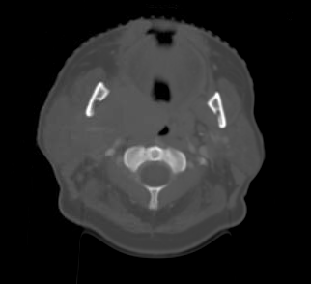
Evaluation of Results
Cautions
このような状況で、いつでもRegistrationを確認する必要がある。
直腸または胃のガスが存在する。
膀胱のコントラストまたは充填により、膀胱の構造に違いが生じている。
腫瘍サイズに大きな変化がある。
患者の体重に大きな変化がある。
乳房全摘術または部分切除術などの手術が行われた。

Slide 34
Final Results
位置合わせの精度は、画像の品質と画像間の初期のずれの程度によって異なる。
MonacoのDeformable Registration Algorithmは、Unity Examカードで使用できるように最適化されている。
不一致は、ずれの程度と画像の品質（空間解像度、コントラストなど）によって異なる場合がある。
Registrationの精度を評価するには、Monacoの視覚化ツール（マゼンタ/グリーンのシェーディング、チェッカーボード、スライダーバーなど）を使用する必要がある。

Slide 35
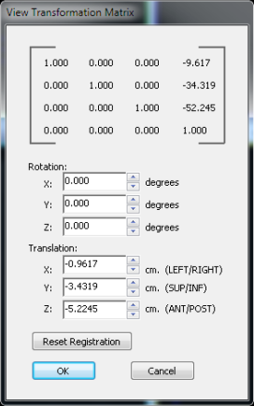
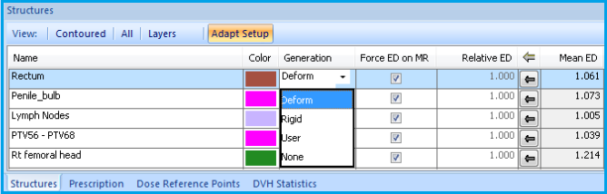
Monaco Fusion Algorithms
Summary
Rigid Registration:
  リファレンス画像セットと毎日の画像セット間のアイソセンターシフトを決定するために使用される。
  Generation=Rigidの場合、アイソセンターシフト値を使用して、リファレンス画像セットから毎日の画像セットにアイソセンターをコピーする。
  X、Y、Zの平行移動のみが許可される（回転なし）。
Deformable Registration:
  毎日の画像セットで輪郭を生成するために使用される。
  Generation方法=Deformの場合、Deformableな位置合わせの結果を使用して、リファレンス画像セットから毎日の画像セットに輪郭を変形する。
Interest PointsはCTから毎日のMR画像セットにコピーされない。

Slide 36
お疲れ様でした。
ご不明点等ございましたらご遠慮なくお問い合わせください。
エレクタ株式会社
プロジェクト統括部 アプリケーションフィジックス
〒108-0023 東京都港区芝浦3-9-1 芝浦ルネサイトタワー7F
ヘルプデスクTEL： 0120-659-043
Mail： SoftwareService-Japan@elekta.com
URL： https://www.elekta.co.jp/

